Slide 1
Reconnaissance d'activités humaines par LiDAR
Transfert d'un encodeur Point-MAE pré-entraîné vers le dataset MM-Fi
Mathieu Bonneau · Stage LIARA 2026

Slide 2
Le problème : entrée et sortie
ENTRÉE
SORTIE
Un nuage de points 3D
Une activité parmi 27
Capteur LiDAR, coordonnées (x, y, z)
~1 100 points par image
10 images par seconde
Squat, lever la main gauche, marcher sur place, se pencher, sauter…
Exercices quotidiens et de rééducation
Contrainte : reconnaître l'activité d'une personne jamais vue pendant l'entraînement.

Slide 3
Les données : MM-Fi
40
4
27
1 080
sujets
environnements
activités
séquences de 30 s
Chaque sujet réalise chaque activité pendant 30 s, dans une seule pièce, à 3 m du capteur
Une séquence = 297 images LiDAR (10 Hz)
Dataset public (NeurIPS 2023), 4 environnements différents, 10 sujets par environnement

Slide 4
Répartition des classes
Dataset parfaitement équilibré : 40 séquences par activité, une par sujet.
Toutes les classes pèsent autant : la précision (accuracy) suffit comme métrique ; hasard = 1 / 27 = 3,7 %.

Slide 5
La chaîne de traitement
Prétraitement
Modèle
1
2
3
4
5
6
Images LiDAR brutes
Isoler la personne
Découper en fenêtres
Normaliser + grouper
Encodeur Point-MAE
Classifieur SVM
~1 100 points
fond retiré
2 secondes
64 groupes de 32 points
gelé, pré-entraîné
27 activités
Sortie : l'activité reconnue pour chaque fenêtre de 2 secondes
Seul le SVM est entraîné sur nos données : l'encodeur reste tel quel (transfert)
Chaque fenêtre est traitée seule : rien n'est pris en dehors de ses 2 secondes

Slide 6
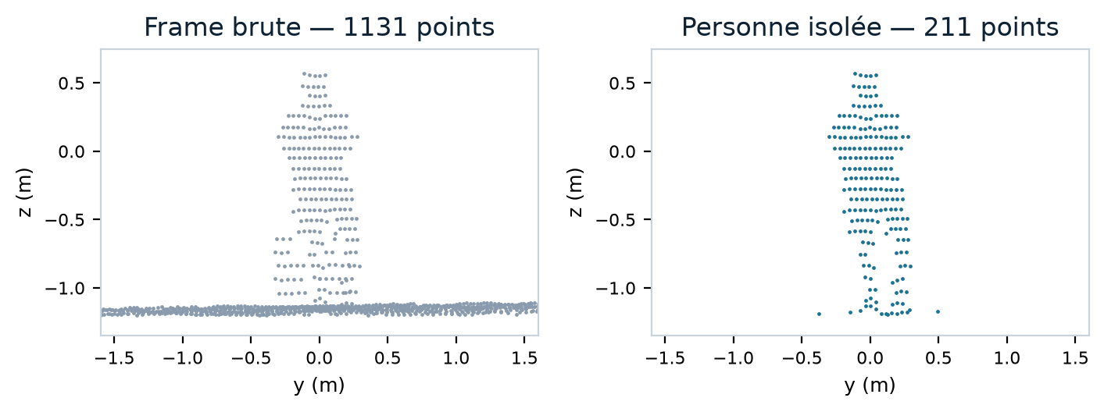
Prétraitement 1 : isoler la personne
1
Fond de la pièce
Cases de 10 cm occupées dans plus de 80 % des images : sol, murs, meubles. Appris une fois par pièce.
2
Retrait du fond
Il ne reste que ce qui bouge : la personne, et quelques points parasites.
3
Regroupement
Le plus gros groupe de points voisins (DBSCAN) est la personne : ~210 points.
Vue de face d'une image LiDAR (sujet S01, environnement E01)
Les sujets de validation ne participent pas au calcul du fond.

Slide 7
Prétraitement 2 : fenêtres, normalisation, groupes
1
Fenêtres de 2 s
2
Normalisation
3
Groupes de points
20 images consécutives
14 fenêtres par séquence, sans chevauchement
Toutes utilisées, à l'entraînement comme en validation
Centrer la personne et la ramener dans une sphère de rayon 1
Comme dans le pré-entraînement de l'encodeur
Calculée sur les images de la fenêtre seulement
64 centres choisis pour couvrir le corps (FPS)
32 voisins autour de chacun (kNN)
Format d'entrée attendu par Point-MAE

Slide 8
Le modèle : encodeur gelé + SVM
1 image
Point-MAE
1 vecteur
par image
1 vecteur
par fenêtre
SVM
64 groupes
de 32 points
Transformer 12 blocs
pré-entraîné ShapeNet
(objets 3D), gelé
768 valeurs
(moyenne + max
des 64 tokens)
1 536 valeurs
(moyenne + max
sur 20 images)
noyau RBF
entraîné sur nos
fenêtres
→ activité
Gelé : aucun paramètre de l'encodeur n'est modifié. On réutilise ce qu'il a appris sur 50 000 objets 3D (ShapeNet).
Transfert : un corps humain vu par un LiDAR est très différent d'une chaise, mais la géométrie locale se transfère.
Seul le SVM apprend nos 27 activités : entraînement en moins d'une minute.

Slide 9
Protocole d'évaluation
Séparation par sujet
Mesure
32 sujets pour entraîner 8 pour valider
3 024 fenêtres de 2 s en validation
Les 8 sujets de validation (2 par pièce) ne sont jamais vus à l'entraînement : 864 séquences contre 216.
Précision = part des fenêtres dont l'activité prédite est la bonne parmi les 27. Chaque fenêtre est jugée seule (hasard = 3,7 %).
Le fond de chaque pièce et la normalisation du SVM sont calculés sur l'entraînement seulement : aucune fuite vers la validation.
12 096 fenêtres d'entraînement (32 sujets × 27 activités × 14 fenêtres).

Slide 10
Résultats (sujets jamais vus)
97,6 %
de fenêtres de 2 s
correctement reconnues
72
erreurs sur 3 024 fenêtres
Erreurs concentrées sur quelques mouvements proches : saluer de la main ↔ lever la main, sauter → ramasser (l'ordre temporel n'est pas utilisé).
Les écarts entre durées de fenêtre sont faibles : 2 s est retenu pour la latence.

Slide 11
Limites et suite
1
Variabilité entre sujets
De 92,9 % à 100 % selon le sujet de validation : le chiffre dépend des 8 sujets tirés. Suite : validation croisée sur 5 groupes de sujets.
2
Nouvelles pièces
Les 4 environnements sont vus à l'entraînement. Généralisation à une pièce inconnue à mesurer (cross-environment).
3
Fine-tuning de l'encodeur
En cours : ré-entraîner les 3 derniers blocs de Point-MAE, même SVM, 3 graines. L'encodeur gelé est-il déjà optimal ?

